Slide 1
머신러닝 적용 예제

Slide 2
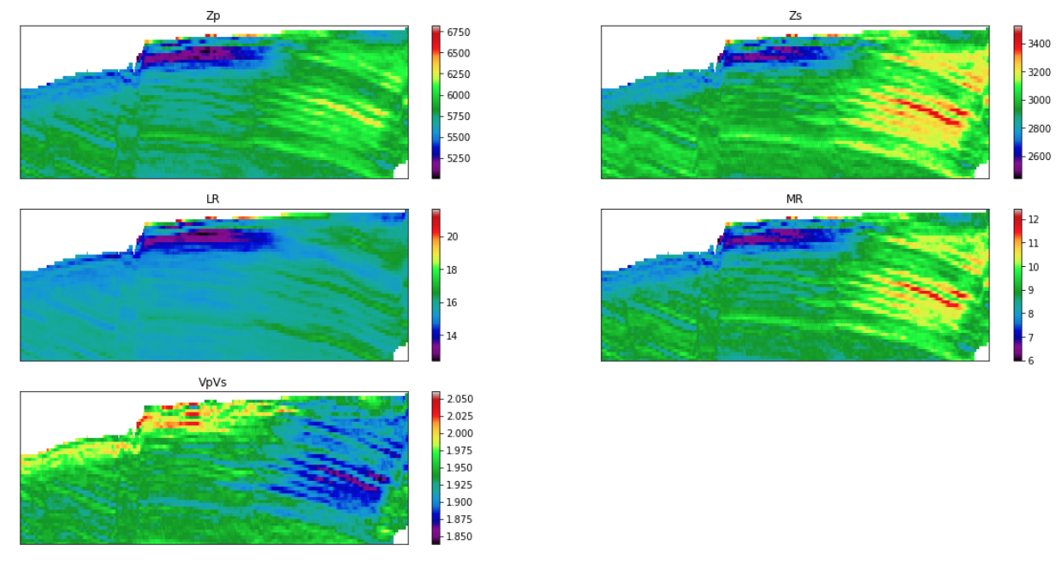
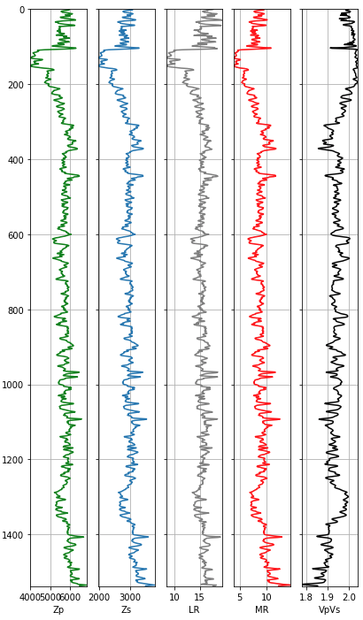
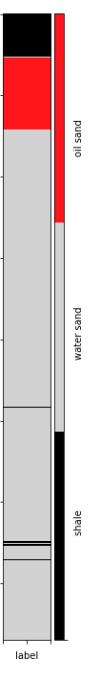
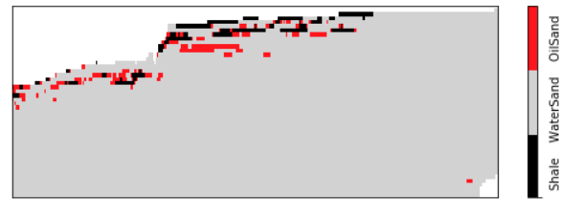
문제
시추공에서 탄성 물성에서 암상을 예측하는 머신러닝 모델 학습
2. 학습된 모델을 탄성파의 탄성 물성에 적용
모델
모델
??

Slide 3
머신러닝 알고리즘
Logistic regression
Support Vector Machine
Decision Tree
Random Forest
Gradient Boosting
Deep Neural Network
Scikit-learn
TensorFlow

Slide 4
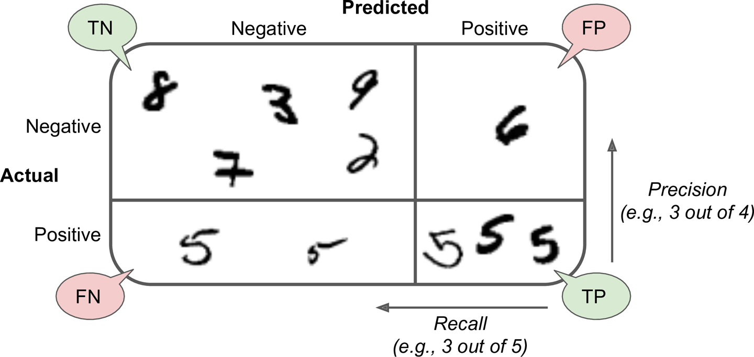
Confusion Matrix
True Negative:
아니요(Negative) ➔ 딩동댕!(True)
False Positive:
네 (Positive) ➔ 땡!(False)
False Negative:
아니요(Negative) ➔ 땡! (False)
True Positive:
네 (Positive) ➔ 딩동댕! (True)
Accuracy: 예측이 얼마나 정확한가?
(TP + TN)/total
Precision: “네”라고 했을 때, 예측이 얼마나 정확한가?
TP/(TP + FP)
Recall: 실제 그림이 5일때, 예측이 얼마나 정확한가?
TP/(TP + FN)
F1 Score: recall과 precision의 조화평균
2*(Recall*Precision)/(Recall + Precision)

Slide 5
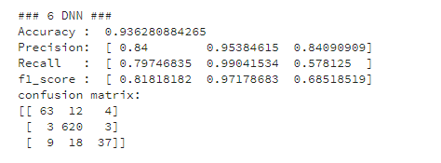
Confusion Matrix
Shale water sand Oil sand
Oil sand
Precision(정밀도): “오일 샌드”라고 예측했을 때, 그 예측이 맞을 확률
Recall(재현율): 실제 오일샌드를 찾을 확률

Slide 6
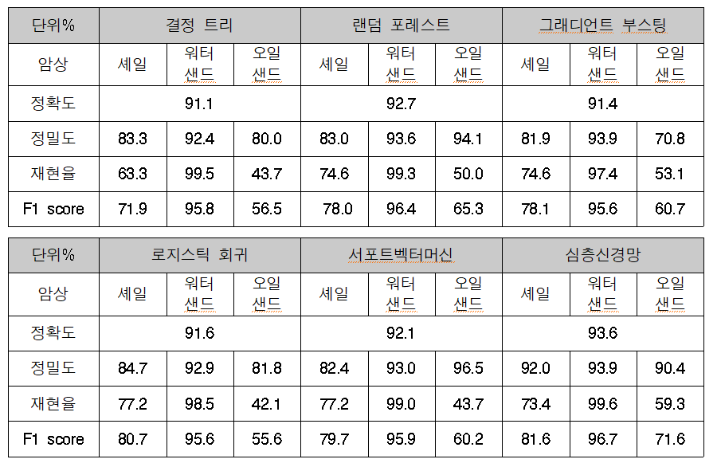
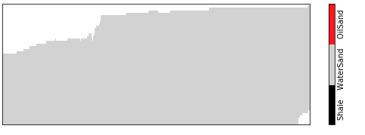

Slide 7
